Slide 1


Kinderschutzgruppe Greifswald
Struktur und tägliche Praxis

Slide 2
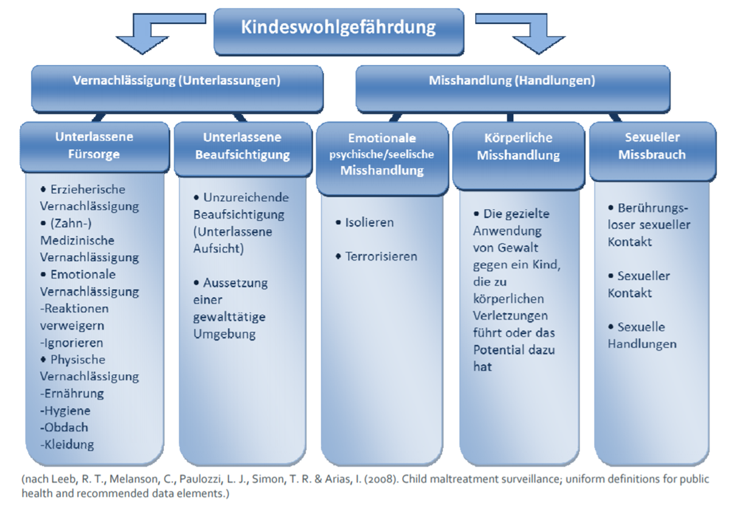
Was gehört dazu?

Slide 3
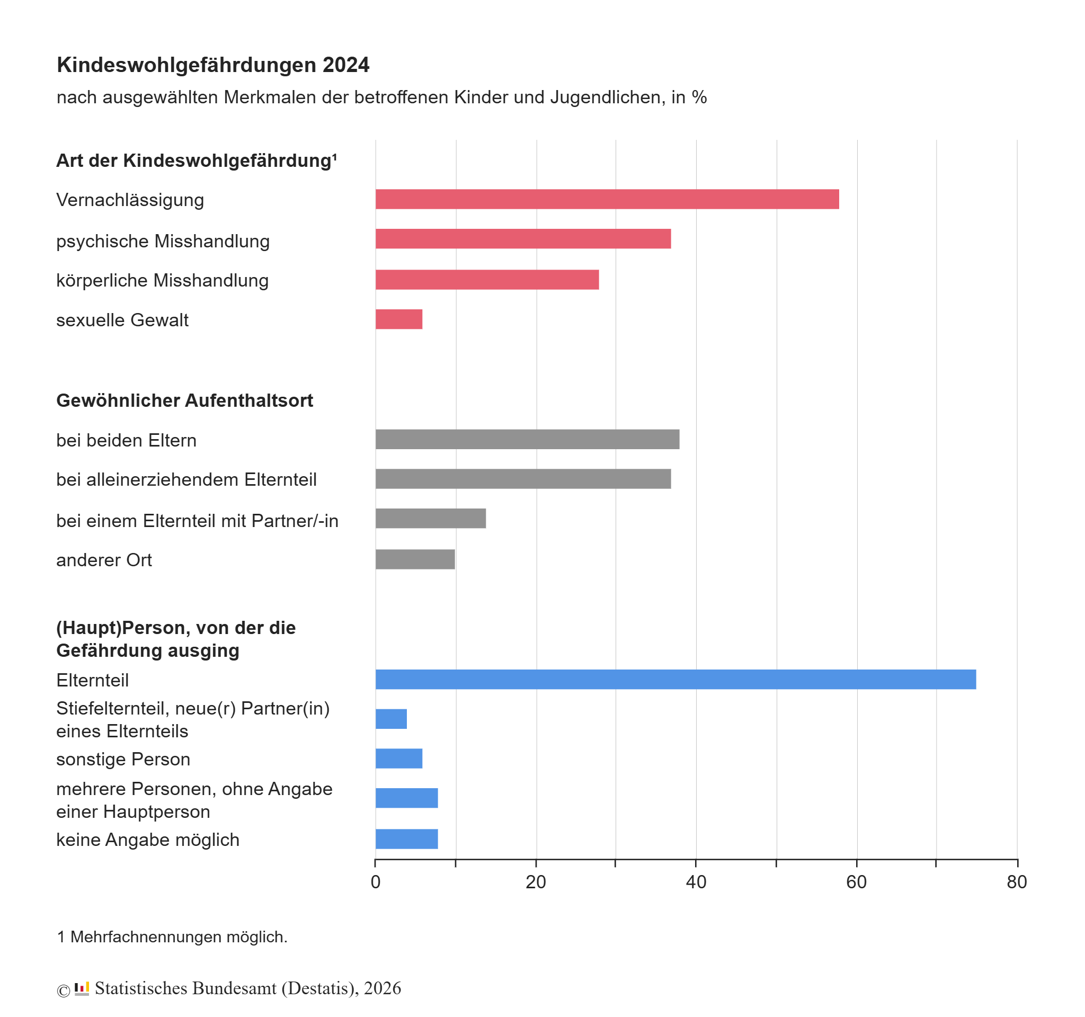
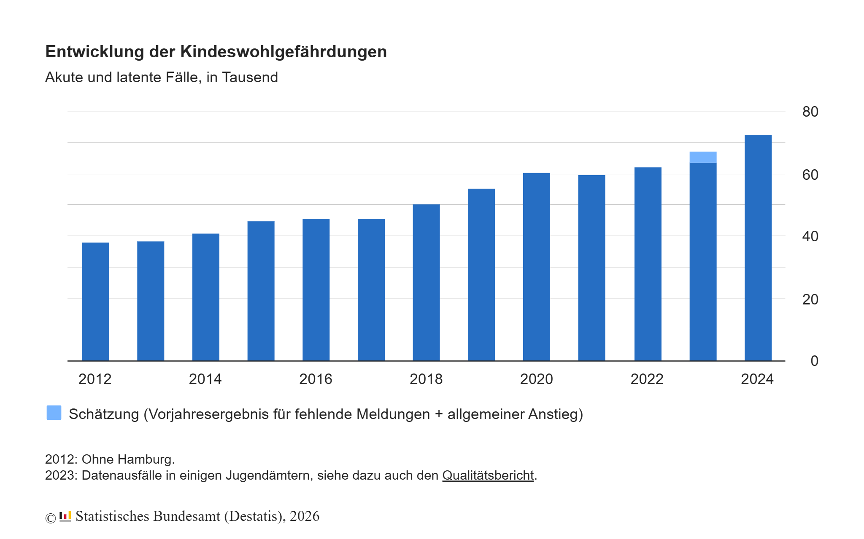
Meldung des Statistischen Bundesamtes 2024
2024 haben die Jugendämter in Deutschland bei über 72.790 Kindern und Jugendlichen eine Kindeswohlgefährdung festgestellt
Notes:
-10 % oder rund 4 700 Fälle mehr als im Vorjahr
Demographisch nicht zu erklären
Jugendämter stuften 2018 rund 24 900 Fälle als „akute“ (eindeutige) Kindeswohlgefährdungen ein (15 % mehr als 2017)
In weiteren rund 25 500 Fällen konnte eine Gefährdung des Kindes nicht sicher ausgeschlossen werden, sodass ein ernsthafter Verdacht blieb (=Latente Kindeswohlgefährung) - haben auch zugenommen(+6 %).
Bei 31 % aller Fälle von Kindeswohlgefährung wurden Anzeichen für psychische Misshandlungen wie beispielsweise Demütigungen, Einschüchterung, Isolierung und emotionale Kälte festgestellt. In 26 % der Fälle gab es Hinweise auf körperliche Misshandlung und in 5 % der Fälle Hinweise auf sexuelle Gewalt.
Entspricht Daten aus den USA (Kindesmisshandlung meldepflichtig):
4 Mio. Meldungen
683.000 bestätigt
75% Vernachlässigung
17% Körperliche Misshandlung
8,4% sexueller Missbrauch
1670 Todesfälle (73% Vernachlässigung, 44% KKM (alleine oder Mischformen))

Slide 4
Handeln (an der UMG)
Handlungsempfehlungen Vorgegeben durch:
  AWMF: S3 Leitlinie Kindesmisshandlung, - missbrauch, -vernachlässigung unter Einbindung der Jugendhilfe und Pädagogik
      https://www.kinderschutzleitlinie.de/de/leitlinie/leitlinie-materialien-zum-downloaden-1/kurzfassung_2019_08
  Kinderschutzleitlinie (intern) der UMG
    WO Finden?
      Roxtra:

Slide 5

Kinderschutzleitlinie (intern)
Ein Kind kommt … und nun?
… Anamnese, Untersuchung …
… VerdammT?! …
…ein Kinderschutzfall ?…

Slide 6
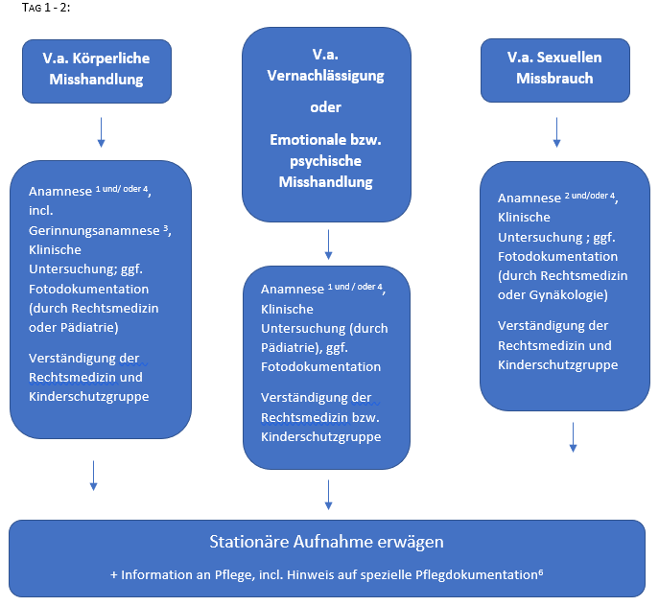
Handlungs- ablauf im Bild
„Wer das erste Knopfloch verfehlt, kommt mit dem Zuknöpfen nicht zu Rande.“ Johann Wolfgang von Goethe

Slide 7
Kinderschutzleitlinie (intern)
Immer strukturierte Dokumentationsbögen (im Anhang) benutzen:
    regulär: Anlegen einer Untersuchung „Kinderschutz“
    im Dienst: Anlegen Dokumentationsseite „Kinderschutz“ (= Kurzfassung Anamnese/ Untersuchung)
      ausführliche Bögen, dann aber spätestens am Folgetag ausfüllen

Slide 8
Kinderschutzleitlinie (intern)
… ein vermeintlicher Kinderschutzfall, und dann?
immer Info an den Oberarzt; gemeinsam prüfen/festlegen:
  Indikation sofortiger forensischer kinder-/jugendgynäkologischer Notfall-Untersuchung prüfen
  Gefahr im Verzug? Notwendigkeit sofortiger Inobhutnahme zur Sicherung des Kindes prüfen
  weiteres diagnostisches u.a. Vorgehen planen
  bei Unklarheiten Info/Konsultation eines Mitgliedes der Kinderschutzgruppe erwägen

Slide 9
Kinderschutzleitlinie (intern)
Immer Info der Kinderschutzgruppe (KSG) spätestens am nächstfolgenden Werktag
  optimalerweise durch den aufnehmenden Arzt
  die Information eines Mitgliedes des KSG reicht

Slide 10
Kinderschutzleitlinie (intern)
Mitglieder der Kinderschutzgruppe:
  Fr. Birkner (Sozialdienst)
  Rechtsmedizin
  Kinderchirugie
  Hr. Dr. med. Rühle (NCH)
  PD Dr. med. Kirsch / Fr. Dr. med. Otto (RAD)
  Fr. Dr. med. Spring / Fr. Heidecke-Rindler (GYN)
  Hr. Hirschfeld (Psych.) / Fr. Döhner (KJP)
  Fr. Koop / Fr. Dr. med. Struppe (KIN)

Slide 11
Kinderschutzleitlinie (intern)
Bei akutem Verdacht auf Misshandlung ist das Kind stationär aufzunehmen!

Slide 12
Kinderschutzleitlinie (intern)
In der Regel ist es weder erforderlich noch sinnvoll die Eltern primär auf den Verdacht der Kindeswohlgefährdung hinzuweisen!

Slide 13
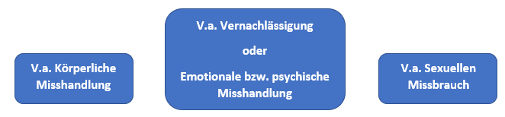
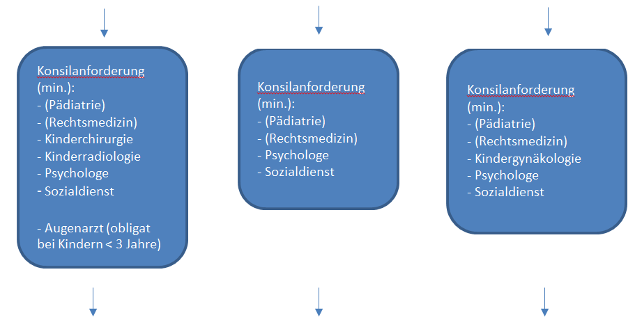
Handlungs-
Ablauf im Bild
Nach der Stationären Aufnahme…
… Folgt die AufklärungsPhase

Slide 14
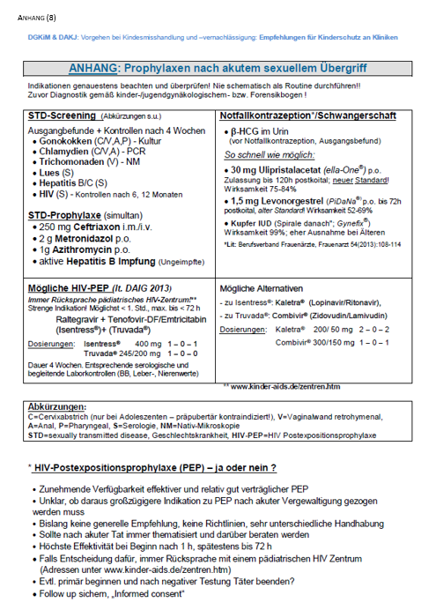
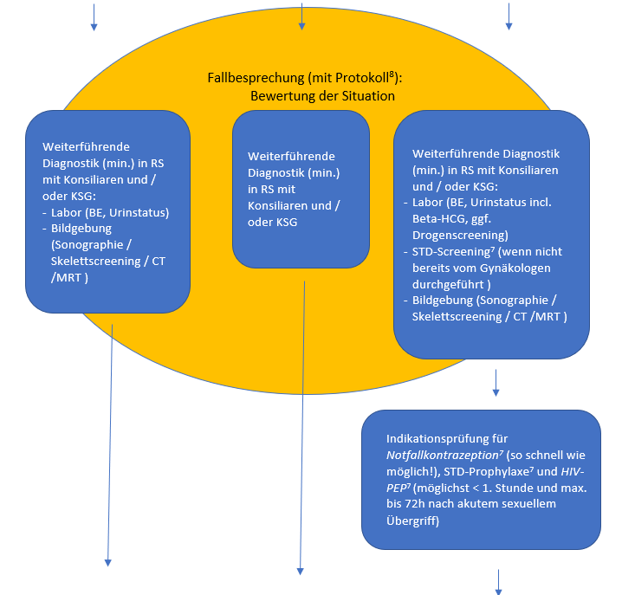
Handlungs- ablauf im Bild
Aufgaben der Kinderschutzgruppe:
  Strukturierte Fallbesprechung/-en mit allen beteiligten Fachabteilungen
  Ausgabe von Empfehlungen zu weiterführender Diagnostik
  Planung des weiteren Procedere

Slide 15
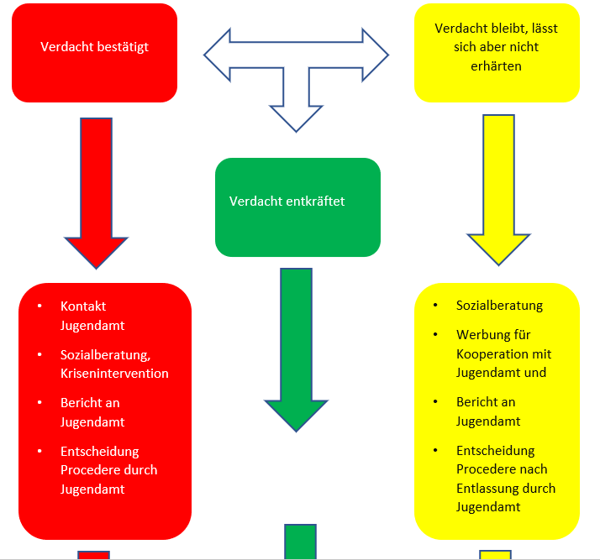
Handlungs- ablauf im Bild
nach der Fallbesprechung und Abschluss der Diagnostik …
... Folgt die Hilfsphase

Slide 16
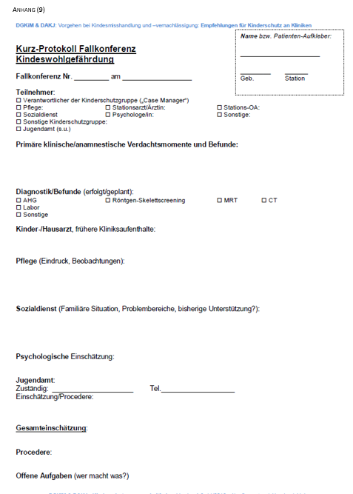
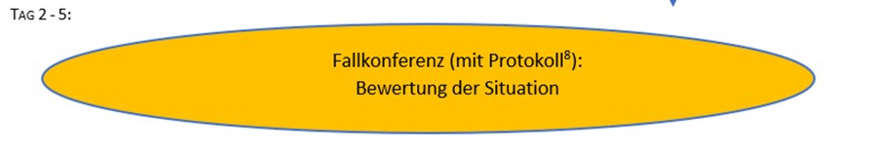
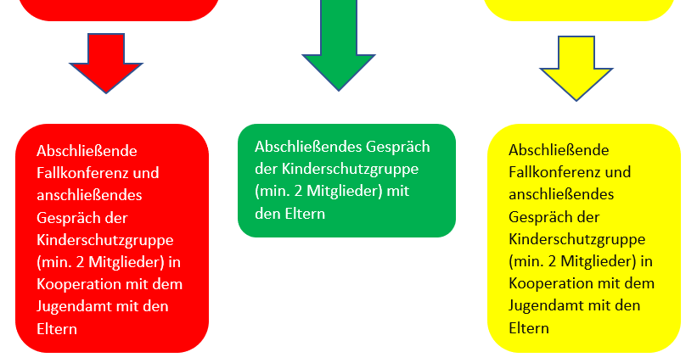
Handlungs- ablauf im Bild
Abschluss des Kinderschutzfall
… oder die Sozialplanphase

Slide 17
Kinderschutzleitlinie (intern)
Bei allen Verdachtsfällen sowie bei Entlassung von stationär behandelten Fällen immer eine Kopie des stationären Briefes an die Kinderschutzgruppe weiterleiten.

Slide 18
Vorteile einer Kinderschutzgruppe
Sicherstellung einer multiprofessionellen Herangehensweise
Entlastung des einzelnen Arztes
Rasche Abklärung durch verbesserte Kommunikation
Erfahrungsgewinn
Mögliche verstärkte Sensibilisierung für Verdachtsfälle (in der Abteilung)

